Slide 1
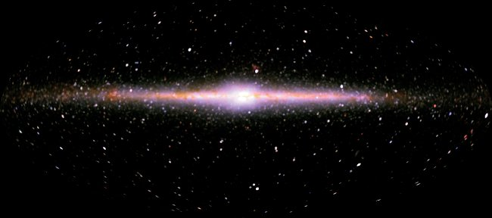
Наша Галактика – Млечный Путь
Notes:
Вид сбоку

Slide 2
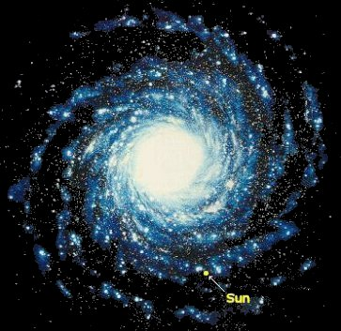
Notes:
Млечный Путь : Спиральная Галактика . / Sb / Гигантская Звёздная Система : ~ 200 млр. звёзд !

Slide 3
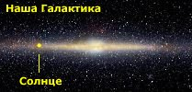
Notes:
Солнечная Система находиться ближе к краю диска Солнечная Система (считается) находится в зоне коротации на краю ответвления ветви Ориона.

Slide 4
Солнечная система

Slide 5
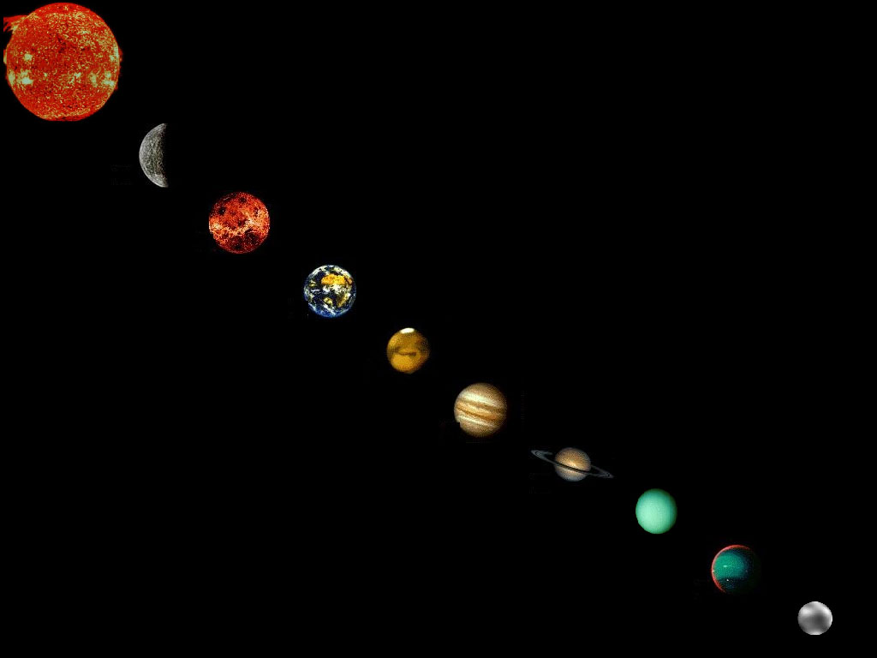

Slide 6
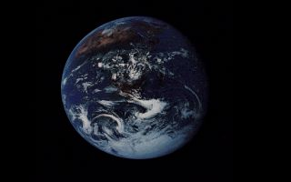
ЗЕМЛЯ

Slide 7
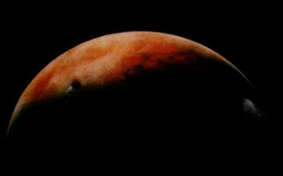
МАРС

Slide 8
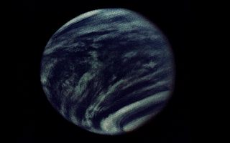
ВЕНЕРА

Slide 9
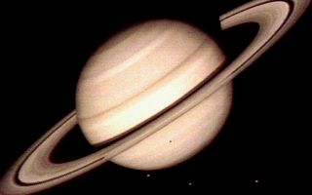
САТУРН

Slide 10
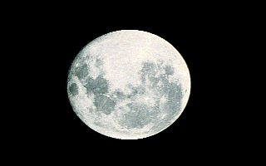
ЛУНА

Slide 11
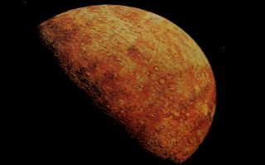
МЕРКУРИЙ

Slide 12
НЕПТУН

Slide 13
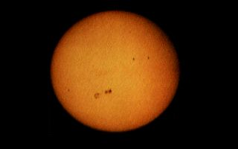
СОЛНЦЕ

Slide 14
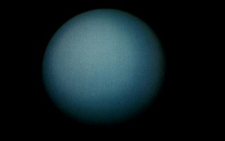
УРАН

Slide 15
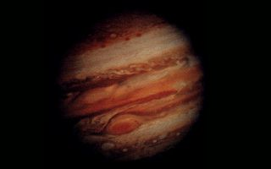
ЮПИТЕР

Slide 16
ПЛУТОН

